Slide 2














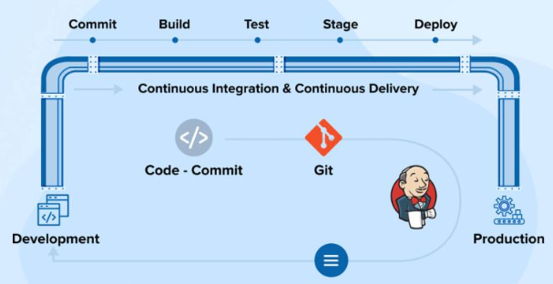
Jenkins 풀 프로세스 그림
Code Commit
OTA Rompackage
Issue
GIT
Build
Binary

